Slide 1

Presentación de avances
Introducción a trabajo de título
Alumno: Ricardo López D.
Prof. Curso: Francisco Rivera

Slide 2
ESQUEMA
Tema y profesor guía.
Descripción del tema.
Avances.
Sistema HVAC.
Aprendizaje reforzado.
Toolbox de Matlab.
Trabajo futuro ya pactado.

Slide 3
Profesor guía:
Diego Muñoz Carpintero
Tema:
Diseño e implementación de un sistema de control de clima basado en aprendizaje reforzado

Slide 4
Descripción del tema
Formular el problema de climatización
Resolver el problema con aprendizaje reforzado(RL) del tipo model-free.
Se implementa y simula en Matlab, utilizando el toolbox de RL.

Slide 5
Avances
Se leen papers preliminares a elegir el tema.
Reunión con profesor, se explica el aprendizaje reforzado y se fijan objetivos para próxima reunión.
Se realiza una segunda reunión, se habla de la inscripción del tema y se fijan objetivos.
Se realiza una tercera reunión, donde se habla de Matlab y DDPG.

Slide 6
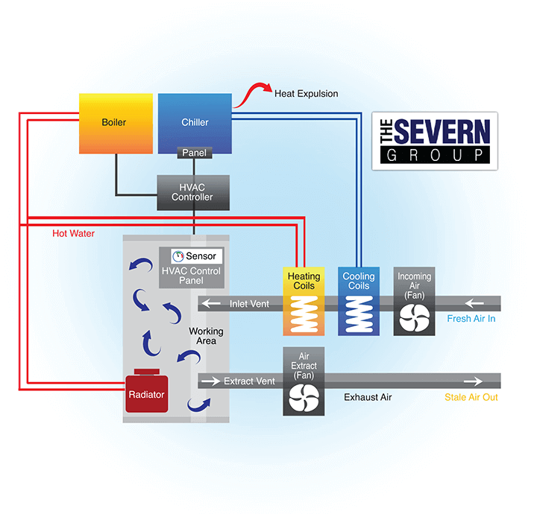
Sistema HVAC(Heat-ventilation & air conditionair)
HVAC consiste:
Sistema de calefacción.
Sistema de ventilación.
Sistema de refrigeración.
Problemas a abordar:
Gasto energético.
Comodidad de las personas.
Explorar otros posibles.
Fig.1: Diagrama HVAC[1]

Slide 7
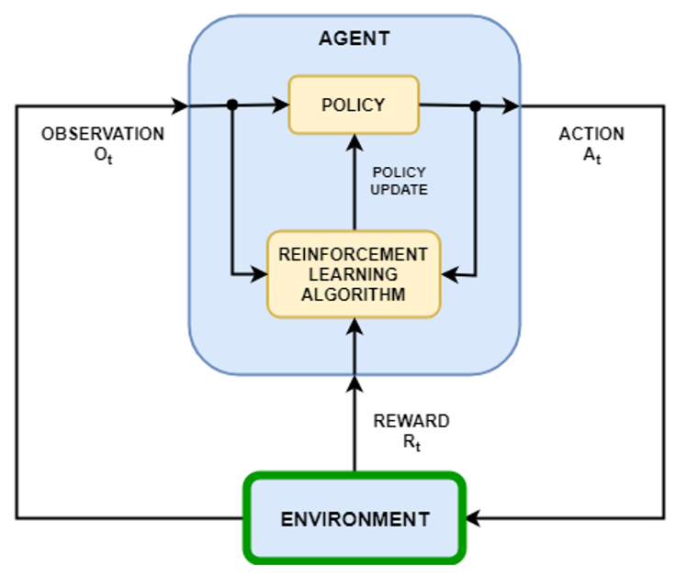
Aprendizaje reforzado
Consiste en:
Área de ML y DataM.
Se centra en encontrar un balance entre exploración y explotación.
Hace un agente inteligente que toma acciones para maximizar una cierta recompensa promedio.
Se puede modelar como un MDP (Markov decision process).
Fig.2: Diagrama RL-Matlab[2]

Slide 8
Matlab
El toolbox permite:
Se pueden crear el agente(aprendizaje reforzado) y el ambiente o planta(environment).
Se puede definir la señal de reward (Rt).
Se puede trabajar con el algoritmo de DDPG. Y además se puede trabajar con DQN, PPO, SAC.
Fig.2: Diagrama RL-Matlab[2]

Slide 9
Trabajo futuro
Dentro del material asignado se encuentra información del algoritmo DDPG, al cual hay que poner énfasis.
Implementar en Matlab
Estudiar la implementación en Matlab para entender como funciona.
Entender DDPG
Otros métodos
Si es posible, estudiar los otros métodos model-free (A2C/A3C y PPO).
Leer papers
El profesor asignó material de lectura en la penúltima reunión.
Estos son para el estado del arte.

Slide 10
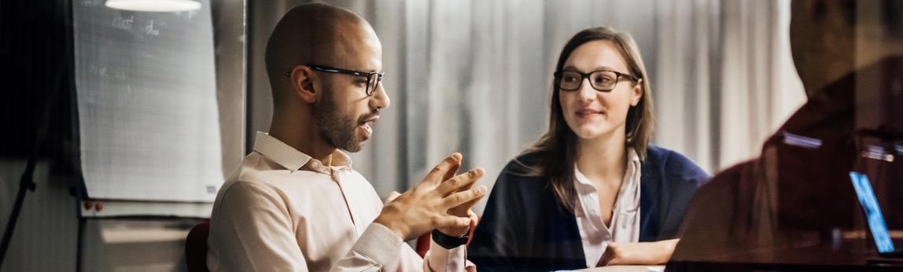
¿PREGUNTAS?

